Slide 1

Praktikum PEMROGRAMAN WEB 1
TEKNOLOGI INFORMASI
UNIVERSITAS LAMBUNG MANGKURAT

Slide 2
instruksi
Buatlah dokumen HTML Menggunakan Text Editor, Kemudian Simpan Sesuai Nama Latihan
Satukan Semua File Latihan (.html) menjadi .zip/.rar dan upload di E-Learning
Simpan nama File Rar/Zip dengan Nama : Praktikum 12_Nama_NIM

Slide 3
Latihan praktikum
MANIPULASI WARNA
PENGOLAHAN FONT

Slide 4
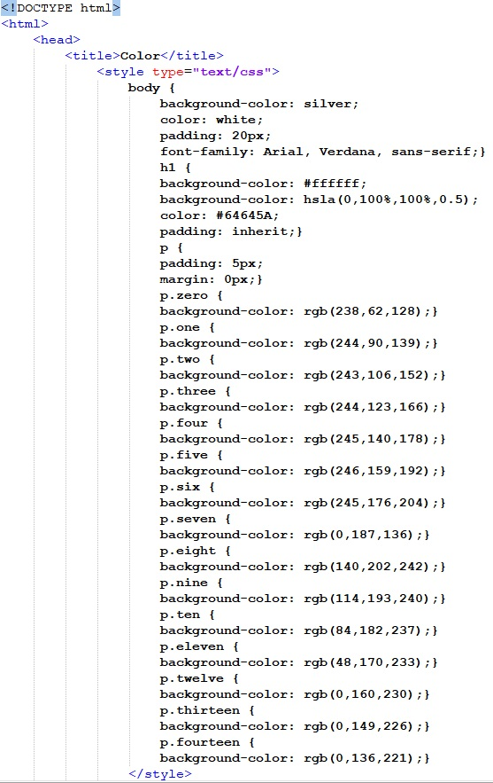
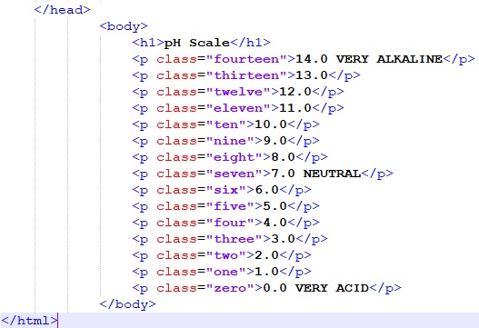
Latihan 1

Slide 5
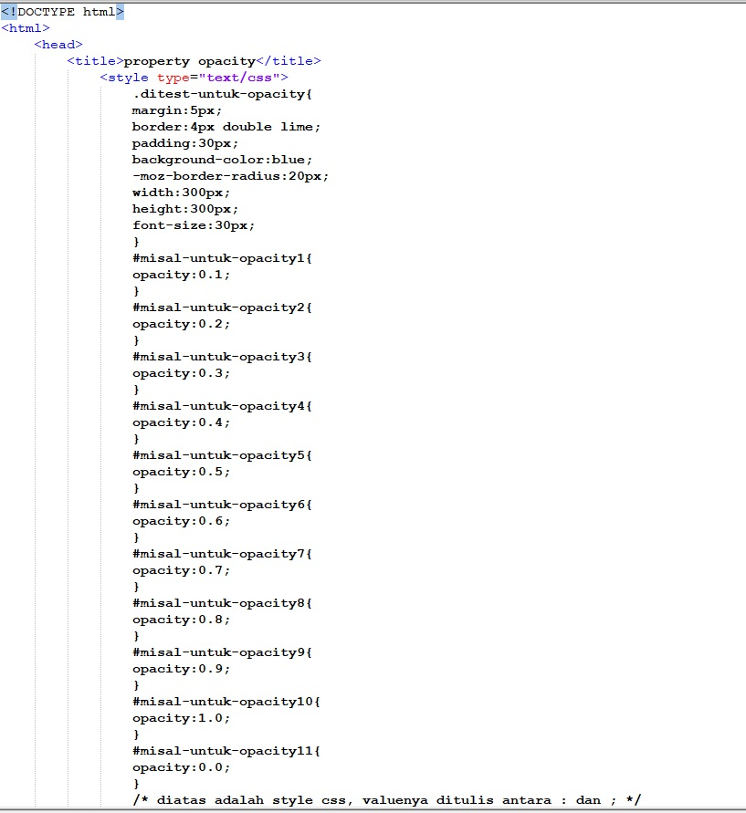
Latihan
2

Slide 6
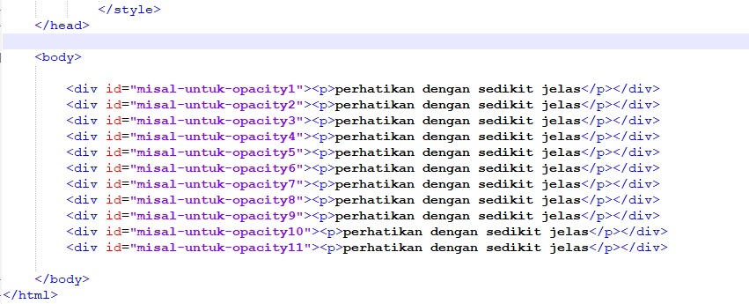
Latihan 2

Slide 7
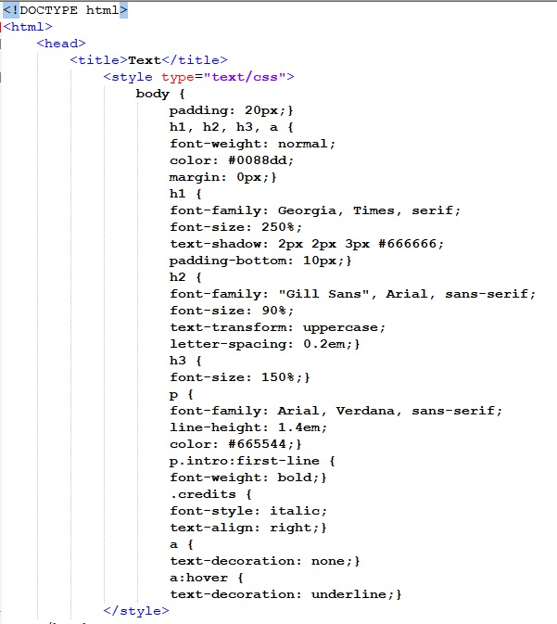
Latihan 3

Slide 8
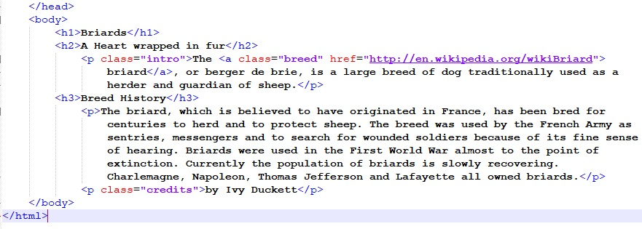
Latihan 3

Slide 9
TERIMA KASIH BANYAK
TEKNOLOGI INFORMASI
UNIVERSITAS LAMBUNG MANGKURAT

